Slide 1
第六章 图 论
在第二章讨论关系时，我们曾经引进过图的一些概念。在那里，图只是作为表达集合上二元关系的一种工具。在这一章我们对无向图的基本概念、基本性质、各种特殊的图及其判别方法进行较为详细的讨论。最后将无向图的概念和性质推广到有向图。由于学时有限，我们只介绍最基本的内容。
主要内容如下
6.1 图的基本概念 6.5 二部图
6.2 图的矩阵表示 6.6 平面图
6.3 欧拉图与哈密尔顿图 6.7 有向图
6.4 树 6.8 有向树

Slide 2
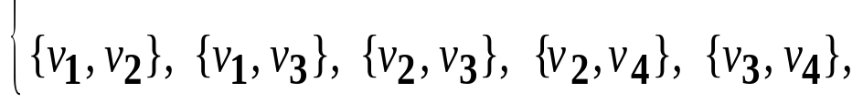
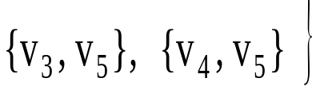
6.1 图的基本概念
一、图的定义及其表示
1. 图的定义
定义6-1 图G是一个有序二元组（V，E），其中
V={v₁，v₂，…，v_{n}}是一个有限非空的集合。V中的元素称为G的结点，V称为图G的结点集，常记作V（G）；
E是V中不同元素的非有序对偶的集合，E中的元素称为G的边，E称为图G的边集，常记作E（G）。
例1 设 V ={v₁，v₂，v₃，v₄，v₅},
E =
则 G=（V，E）是一个图。

Slide 3
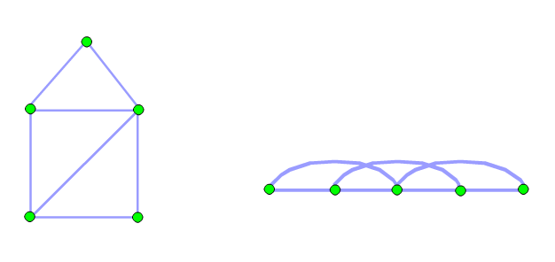
2. 图的表示方法
• 图解表示法
一个图可以用平面上的一个图解来表示。用平面上的一些点分别表示图的结点，用连接相应两个结点而不经过其它结点的直线（或曲线）来表示图的边。
例2 (a).(b)分别给出了例1中图G的图解方法。
• 矩阵表示法
用矩阵的方法也可以表示一个图。在6.2节中我们再专门讨论。

Slide 4
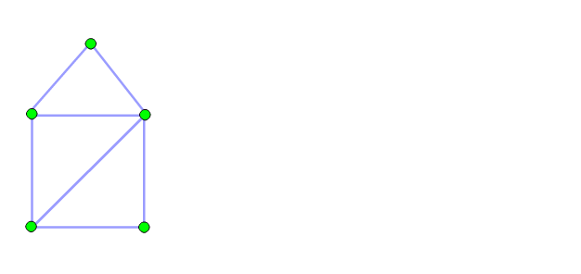
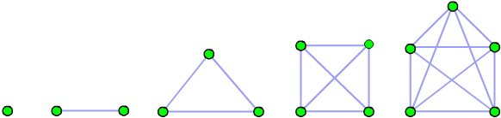
二、完全图与补图
1．（n，m）图:
2．两结点是相邻接的：
3．边和结点是关联的：
4．孤立点
5．两条边是邻接的：
6．孤立边
定义6-2 在图G中，如果任意两个不同的结点都是邻接的，则称图G是完全图。
例3 图6-2分别给出了一个结点、二个结点、三个结点、四个结点和五个结点的完全图。

Slide 5

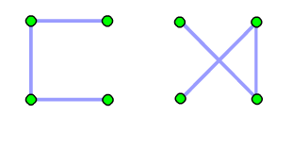
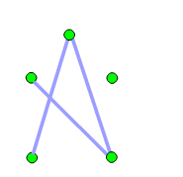
定义6-3 图G的补图是由G的所有结点和为了使G成为完全图所需添加的那些边组成的图，用 表示。
例4 图6-3中（b）所表示的图是（a）图的补图。
图6-4给出了图6-1的补图。

Slide 6
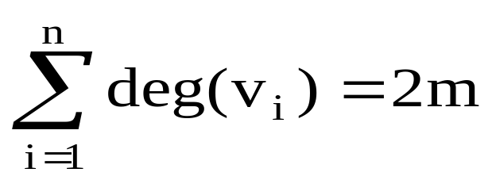
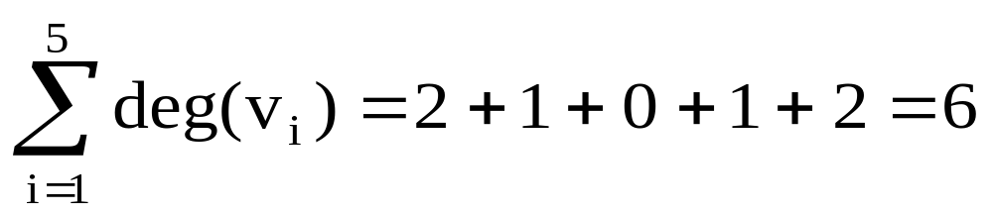
三、连通图
1．结点的度：
定理6-1 设图G具有结点集{v₁，v₂，…，v_{n}}和m条边，则G中所有结点的度之和 。
例如 图6-4中所有结点的度之和
刚好是边数3的两倍。

Slide 7
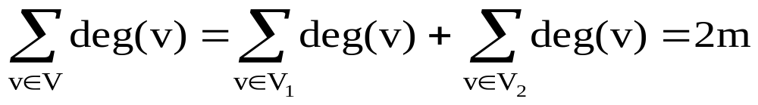
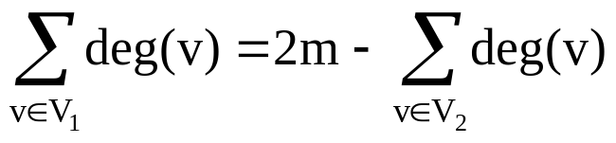
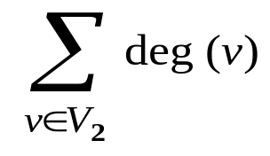
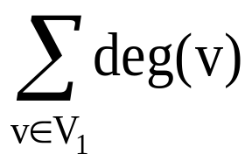
推论 任何图G中，度为奇数的结点个数为偶数。
证明 设图G中，奇数度结点集为V₁，偶数度结点
集为V₂，边数为m，
则
于是
因为 和2m均为偶数，所以
也必为偶数。由于当v∈V₁时，deg(v)均为奇数，因此#V₁必为偶数。

Slide 8
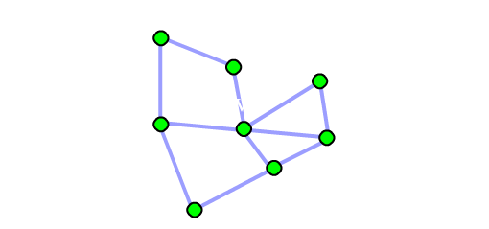
2．路：图G中l条边的序列{v₀，v₁}{v₁，v₂}…{v_{l–1}，v_{l}}
称为连接v₀到v_{l}的一条长为 l 的路。它常简单地用结点
的序列v₀v₁v₂…v_{l–1}v_{l}来表示。
3．开路：若v₀≠v_{l}，则称路v₀v₁v₂…v_{l–1}v_{l}为开路。
4．回路：若v₀=v_{l}，则称路v₀v₁v₂…v_{l–1}v_{l}为回路。
5．真路：若开路v₀v₁v₂…v_{l–1}v_{l}中，所有结点互不相同
（此时所有边也互不相同），则称该路为真路。
6．环：在回路v₀v₁v₂…v_{l–1}v₀中，若v₀，v₁，v₂，…，v_{l–1}
各不相同（此时所有边也互不相同），则称该回路为环。
7．两结点是连接的：
在图G中，若存在一
条路连接v_{i}和v_{j}，则称结
点v_{i}与v_{j}是连接的.
例5

Slide 9
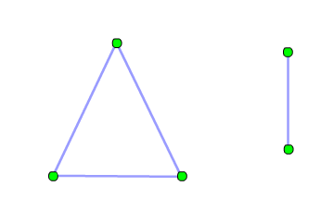
定义6-4 在图G中，若任意两个结点都是连接的，则称G是连通图，否则，称G为非连通图。仅有一个孤立结点的图定义它为连通图。
例6 例5所给出的图是连通图。下图给出的是 非连通图。

Slide 10
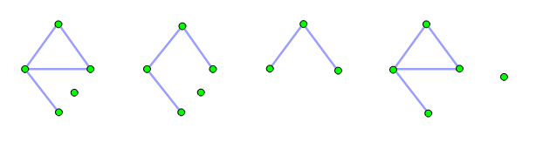
四、子图与分图
利用子集的概念可定义图G的子图。
定义6-5 设有图G₁=（V₁，E₁）和图G₂=（V₂，E₂）
（1） 若V₂ ⊆ V₁，E₂ ⊆ E₁，则称G₂是G₁的子图，
记作G₂ ⊆ G₁；
（2） 若V₂ ⊆ V₁，E₂ ⊂ E₁，则称G₂是G₁的真子图；
（3） 若V₂ = V₁，E₂ ⊆ E₁，则称G₂是G₁的生成子图。
例7
真
非生成
非真
非生成
真
非生成
非真生成
真
生成

Slide 11
定义6-6 设H是图G的子图，如果H满足以下条件，则称H是G的分图。
（1）H是连通的；
（2）对G的任意子图G′，若G′≠H，且H ⊆ G′⊆ G，则G′不是连通。
例8 对第10页给出的图G，试判断（b）、（c）、（d）、（e）各是否G的分图
解 （b）显然不是G的分图。因为（b）不连通。
（c）也不是G的分图。
（d）是G的分图。
（e）是G的分图。

Slide 12
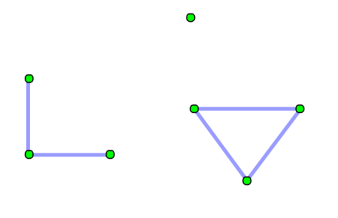
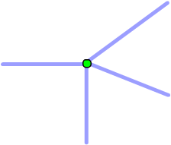
1．割点：如果在图G中删去结点v（及与其相关联的所有边后），图G的分图数增加，则称结点v是G的割点。
2．割边：如果在图G中删去边{ v_{i}，v_{j}}后，图G的分图数增加，则称边{ v_{i}，v_{j}}是G的割边。
例10 下图中v₆，v₄均是割点。
边{v₄，v₅}和{ v₄，v₆}均是割边，
定理6-2 在图G中边{ v_{i}，v_{j} }为割边的充要条件是边{ v_{i}，v_{j} }不在G的任何环上出现。

Slide 13
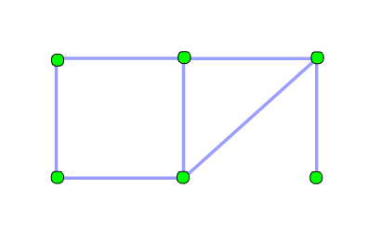
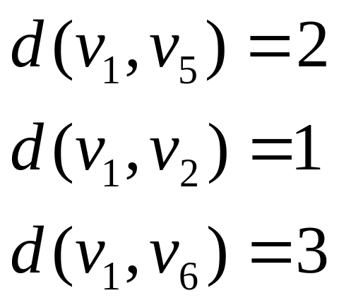
五、短程和距离
1．短程：在图G中，结点v_{i}和v_{j}若由一条或更多条路相连接，则其中必有长度最短的路，称它为从v_{i}到v_{j}的短程。
例11
2．距离：结点v_{i}和v_{j}间的短程的长度称为v_{i}和v_{j}间的距离。用d（v_{i}，v_{j}）表示。

Slide 14
定理6-3 设G是具有结点集V={ v₁，v₂，…，v_{n}}的图，则对于G中任意两个相连接的结点v_{i}，v_{j}（v_{i}≠v_{j}），其短程是一条长度不大于n–1的真路。
证明 设α为任一连接v_{i}到v_{j}的路，
且α= v_{i}u₁ u₂…u_{r}…u_{k}…u_{l–1}v_{j}，若α中有相同的结点，设为
u_{r}= u_{k}（r<k），则子路u_{r+1}…u_{k}可以从α中删去而形成一条较短的路β= v_{i}u₁…u_{r} u_{k+1}…u_{h–1} v_{j}，仍连接v_{i}到v_{j}。
若β中还有相同的结点，那么重复上述过程又可形成一条更短的路，…。这样，最后必得到一条真路，它连接v_{i}到v_{j}，并短于前述任一非真的路。因此，只有真路才能是短程。
然而在任一长度为 l 的真路v_{i}u₁ u₂…u_{l–1} v_{j}中，所出现的结点是各不相同的，这意味着l +1≤n，即l ≤n–1。
由定理6-3可知，在具有n个结点的图G中，任一环的长度不大于n

Slide 15
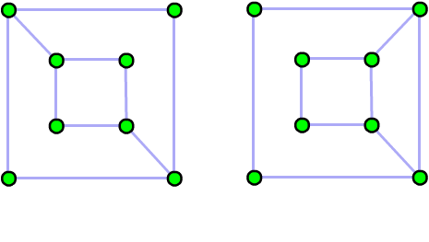
六、图的同构
定义6-7 设G和G′是分别具有结点集V和V′的两个图。若存在一个双射h：V→V′，使得当且仅当{ v_{i}，v_{j}}是G的边时，{h(v_{i})，h(v_{j})}是G′的边，则称图G与G′同构。
例12 下图中G=（V，E）与G′=（V′，E′）同构吗？

Slide 16
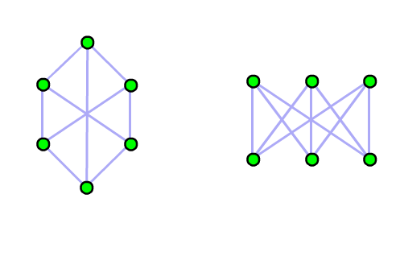
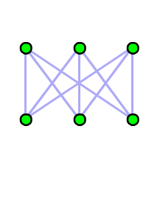
例13 下图中G=（V，E）与G′=（V′，E′）同构吗？

Slide 17
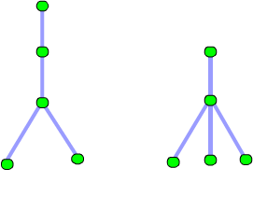
练习6-1
1．设图G=（V，E）有5个结点，若要使G成为连通图，G至少应有几条边？
（4条边）
2．设图G=（V，E），#V=8，若G有3个度为3的结点，2个度为2的结点，3个度为1的结点，问G有多少条边？
（8条边）
3．下图所给出的两个图是否同构？
（G与G′不同构）

Slide 18
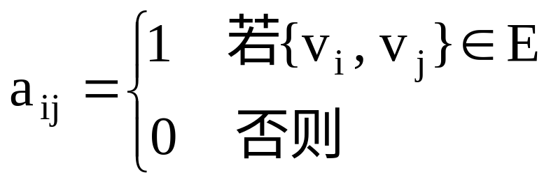
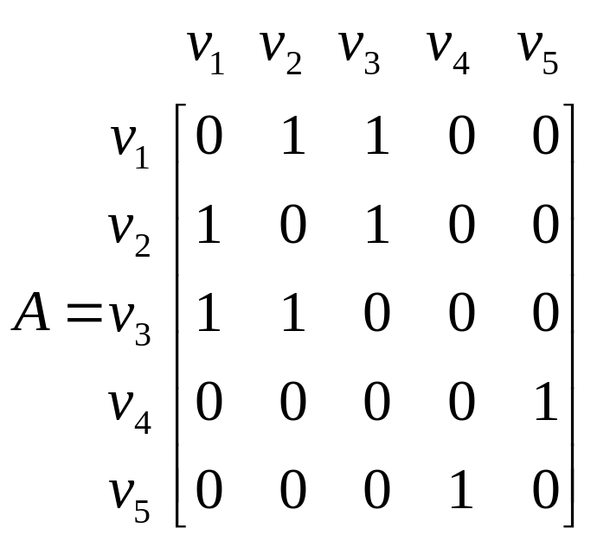
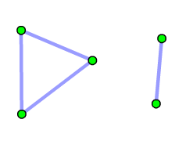
6.2 图的矩阵表示
一、图的邻接矩阵
定义6-8 设图G=（V，E），其中V={v₁，v₂，…，v_{n}}，n阶方阵A=（a_{ij}），称为G的邻接矩阵。其中第i行j列的元素
例1 下图的邻接矩阵是：
图6-21

Slide 19
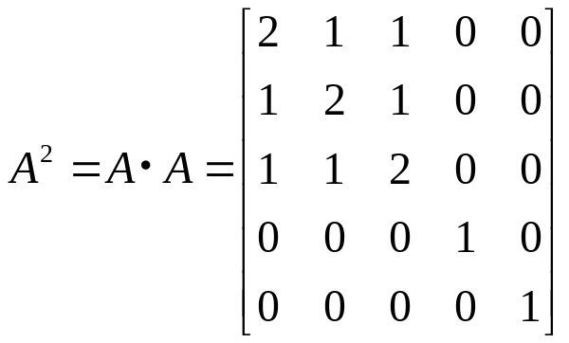
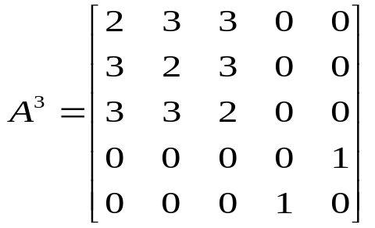
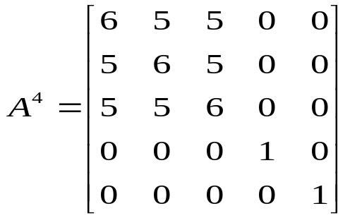
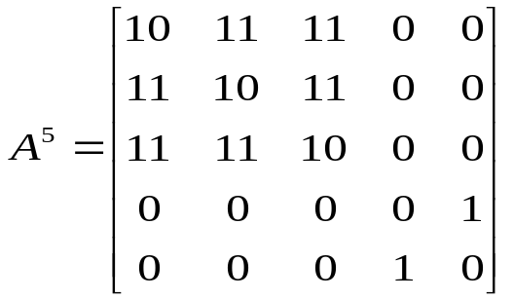
定理6-4 设G是具有结点集{v₁，v₂，…，v_{n}}和邻接矩阵A的图，则矩阵A^{l}（l=1，2，…）的第i行j列的元素a_{ij}^{(l)}表示图G中连接结点v_{i}到v_{j}长度为l的路的数目。
例2 由矩阵的乘法运算，图的邻接矩阵A的各次幂如下：

Slide 20
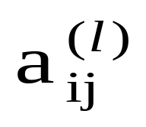
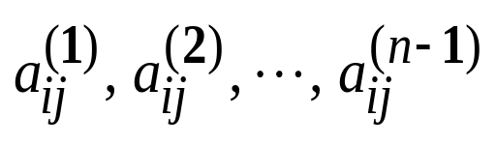
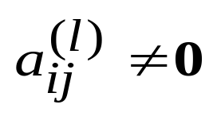
利用邻接矩阵，我们可以
（1）判断G中任意两个结点是否相连接。
方法是：对l=1，2，…，n–1。依次检查A^{l}的（i，j）项元素 （i≠j）是否为0，若都为0，那么结点v_{i}与v_{j}不相连接。否则v_{i}与v_{j}有路相连接。
（2）计算结点v_{i}与v_{j}之间的距离。
若 中至少有一个不为0，则可断定v_{i}与v_{j}相连接，使 的最小的 l 即为d（v_{i}，v_{j}）。

Slide 21
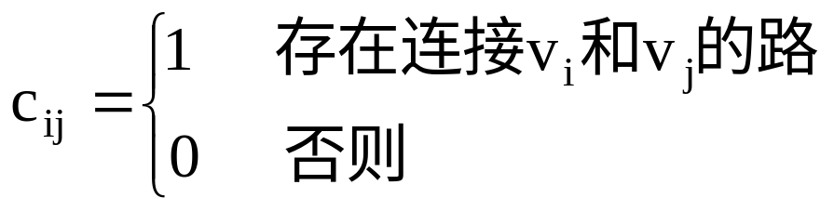
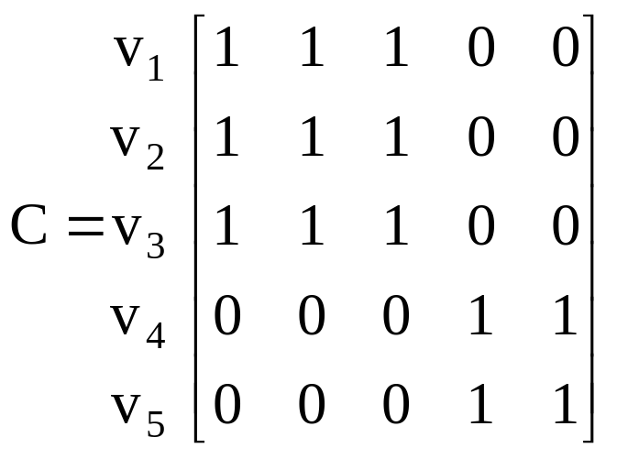
二、图的连接矩阵
定义6-9 设图G=（V，E），其中V={v₁，v₂，…，v_{n} }，n阶方阵C=（c_{ij}），称为图G的连接矩阵，其中第i行j列的元素
例3 下 图的连接矩阵如下：

Slide 22
通过对图G的邻接矩阵A进行运算可得到G的连接矩阵C。其方法如下：
1．由A计算A²，A³，…，A^{n}。
2．计算B=A+A²+…+A^{n}。
3．将矩阵B中非零元素改为1，所得到的矩阵即为连接矩阵C。
按上述方法，对第4页图的邻接矩阵A进行计算可得到与例3相同的结果

Slide 23
由邻接矩阵A求连接矩阵C的另一方法：
将邻接矩阵A看作是布尔矩阵，矩阵的乘法运算和加法运算中，元素之间的加法与乘法采用布尔运算（参看第二章2.3节）
1．由A，计算A⁽²⁾，A⁽³⁾，…，A^{(n)}。
2．计算C=A+A⁽²⁾+…+ A^{(n)}
C便是所要求的连接矩阵。

Slide 24
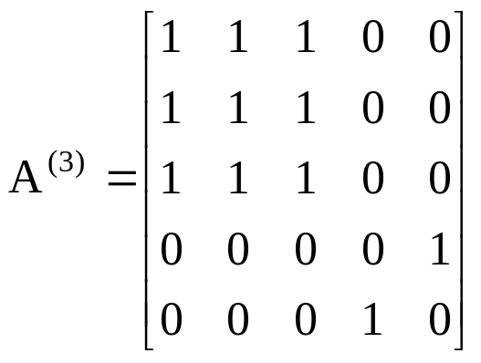
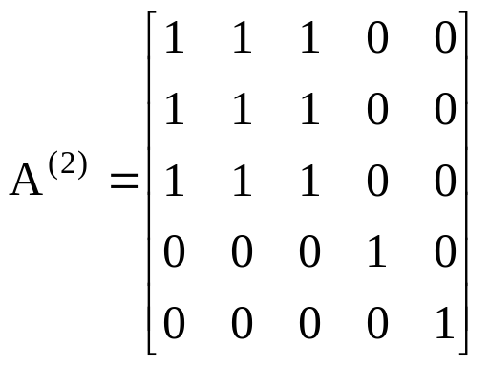
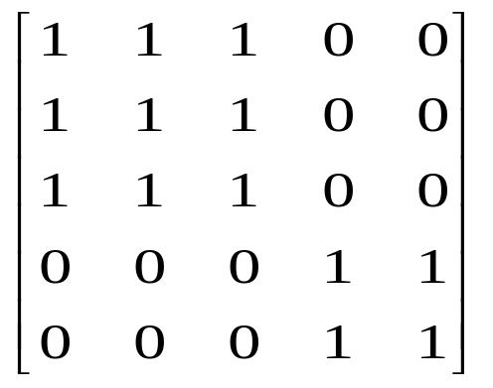
例4 根据第4页图的邻接矩阵A，用布尔运算的方法，求其连接矩阵
解 利用布尔运算计算得
A⁽⁴⁾= A⁽²⁾ A⁽⁵⁾=A⁽³⁾
因此C=A+ A⁽²⁾+ A⁽³⁾+ A⁽⁴⁾+ A⁽⁵⁾=A+ A⁽²⁾+ A⁽³⁾
=

Slide 25
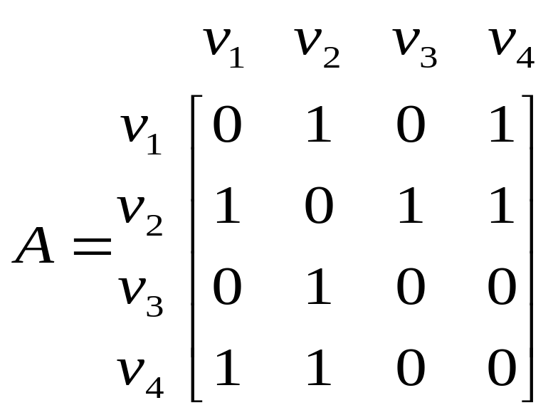
练习6-2
1．设图G=（V，E），V={v₁，v₂，v₃，v₄}，邻接矩阵
问 (1）deg（v₁）=？deg（v₂）=？
( )
（2）图G是否完全图？ （ ）
（3）从v₁到v₂长为3的路有几条？ （ ）
deg（v₁）=2，deg（v₂）=3
N
4

Slide 26
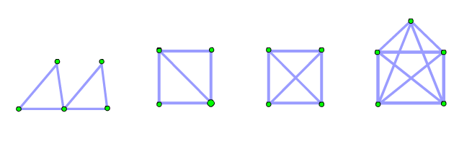
6.3 欧拉图与哈密尔顿图
一、欧拉图
定义6-10 通过图G的每条边一次且仅一次的回路称为欧拉回路。存在欧拉回路的图，称为欧拉图。
例1 下图所给出的四个图，哪些是欧拉图？
Y
N
N
Y
定义6-11 通过图G的每条边一次且仅一次的开路称为欧拉路。

Slide 27
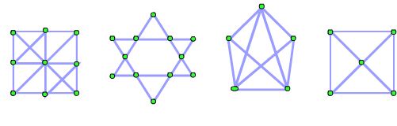
定理6-5 一连通图G为欧拉图的充要条件是G的每一结点的度均为偶数。
定理6-6 连通图G具有连接结点v_{i}到v_{j}的欧拉路的充要条件是，v_{i}和v_{j}是G中仅有的具有奇数度的结点。
例2 下图中的各图是否可以一笔画出？
N
Y
Y
N

Slide 28
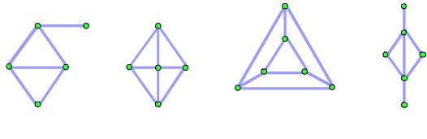
二、哈密尔顿图
定义6-12 通过图G的每个结点一次且仅一次的环称为哈密尔顿环。具有哈密尔顿环的图称为哈密尔顿图。通过图G的每个结点一次且仅一次的开路称为哈密尔顿路。
例3 下图中（a）有哈密尔顿路，但没有哈密尔顿环。
哈路
哈环
哈环

Slide 29
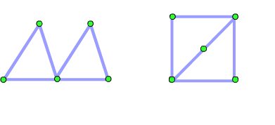
定理6-7 若图G=（V，E）是哈密尔顿图，则对于V的任意一个非空子集S，有W（G–S）≤#S
这里W（G–S）表示从G中删除S（删除S中的各结点及相关联的边）后所剩图的分图数。#S表示S中的结点数。
例4 在图6-25（a）中去掉结点u以后W（G–{u}）=2，
（b）中去掉结点u₁和u₂以后，W（G–{ u₁，u₂}）=3，由此
可以判定，这两个图都不是哈密尔顿图。

Slide 30
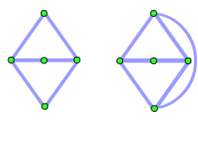
定理6-8 设G是具有n个结点的图，如果G中每一对结点度数之和大于或等于n–1，则G中存在哈密尔顿路。
定理6-9 设G是具有n个（n≥3）个结点的图，如果G中每一对结点度数之和大于或等于n，则G是哈密顿图。
例5
哈路
哈环

Slide 31
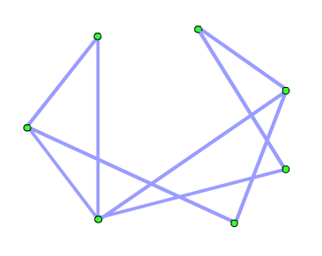
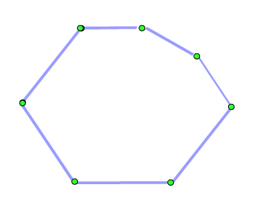
例6 已知关于a，b，c，d，e，f和g的下述事实：
a 讲英语； b 讲英语和汉语；
c 讲英语、意大利语和俄语；
d 讲日语和汉语； e 讲德国和意大利语；
f 讲法语、日语和俄语； g 讲法语和德语。
试问这七个人应如何排座位，才能使每个人都能和他身边的人交谈？
解 用结点表示人，用边表示连接的两个人能讲同一种语言，构造出图G如下：

Slide 32
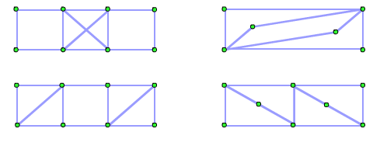
练习6-3
1．对下图的4个图，判断哪些是欧拉图，哪些是哈密尔顿图，分别在相应的括号中填入“Y”或“N”来回答。
是否欧拉图 是否哈密尔顿图
（a） （ Y ） （ Y ）
（b） （ Y ） （ N ）
（c） （ N ） （ Y ）
（d） （ N ） （ N ）

Slide 33
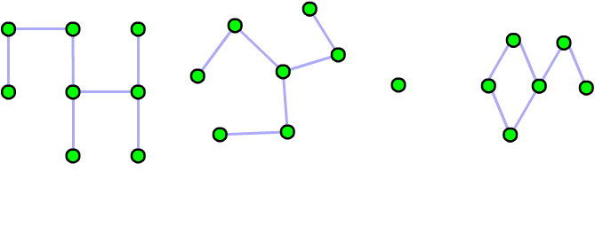
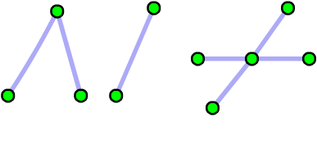
6.4 树
一、树的定义
定义6-13 不包含环的连通图称为树，不包含环的图称为树林。
例1

Slide 34
二、树的性质
定理6-10 设T是一棵树，v_{i}和v_{j}是T中任意两个不同的结点，则v_{i}和v_{j}由唯一条真路相连接。若v_{i}和v_{j}不相邻接，那么当给T添加一条边{ v_{I}，v_{j} }后形成的图恰有一个环。
定理6-11 若T是一（n，m）树，则m=n–1。
证明 （对结点数n进行归纳） 当n=1和n=2时，定理成立。
设对结点数少于n的所有树定理成立。T是一具有n个结点的树，
由于T不包含环，因此从T中去掉任何一条边都将使T变成两个分图，且这两个分图也是树，
设它们分别是（n₁，m₁）树和（n₂，m₂）树，
由归纳假设m₁=n₁–1，m₂=n₂–1。
又因为n=n₁+n₂，m=m₁+m₂+1，所以，
有m=（n₁–1）+（n₂–1）+1=n–1。定理结论成立。

Slide 35
定理6-12 具有两个或更多结点的树至少有两片树叶。
证明 设T是一棵（n，m）树，n≥2，显然T中所有结点的度之和S=2m，由定理6-11，S=2n–2。
若T中无树叶结点，则由T连通，每一结点的度≥2，因此S≥2n，这与S=2n–2矛盾。
若T中只有一个树叶结点，则S≥2（n–1）+1，即S>2n–2，也与S=2n–2矛盾。
由上可知，T中至少有两片树叶。

Slide 36
树的有些性质可用来作为树的定义，我们列出下面三条：
（1）每两个结点间由唯一的真路相连接的图是树；
（2）m=n–1的连通图是树；
(3）m=n–1且无环的图是树。

Slide 37

三、生成树与最小生成树
1．生成树
定义6-14 若连通图G的生成子图T是一棵树，则称T为G的生成树。
例4 下图中（b）和（c）都是（a）的生成树。

Slide 38





2．构造连通图G=（V，E）的生成树的方法
（a）破环法
例5 用破环法，构造上页图（a）的生成树的过程如下：

Slide 39






（b）避环法
例6 用避环法构造（a）的生成树过程如下：

Slide 40

3．最小生成树
定义6-15 每条边都以实数赋权的图称为带权图。
例8 下图是一连通带权图。
当G是一带权图时，常将其表示为有序三元组G=（V，E，f），这里f是一由边集E到实数集R的函数 f：E→R.

Slide 41


定义6-16 设G=（V，E，f）是一连通带权图，T是G的一棵生成树，T的边集用E（T）表示，T的各边权值之和W（T）= 称为T的权。G的所有生成树中权最小的生成树称为G的最小生成树。
例9
它们的权W（T₁）=24，W（T₂）=30。

Slide 42






4．构造连通带权图G=（V，E，f）的最小生成树的方法
例10 以例8中图为例，
（1） 破环法
G=G₁
G₂
G₃
G₄
G₅
W(T₀)=18
G₆=T₀

Slide 43





（2） 避环法
G₁
G₂
G=G₁
G₃
G₄
G₅ = T₀

Slide 44

练习6-4
1．设树T有7条边，问T有多少个结点？（ ）
2．设G是一个树林，由3个分图组成，若G有15个结点，问G有多少条边？（ ）
3．互不同构的2结点树有（ ）棵？
互不同构的4结点树有（ ）棵？
8
12
1
2
4．求下图给出的带权图的最小生成树的权（ ）
24

Slide 45

6.5 二部图
一、二部图
定义6-17 若一个图G的结点集V能划为两个子集V₁和V₂，使得G的每一条边{v_{i}，v_{j}}满足v_{i}∈V₁，v_{j}∈V₂，则称G是一个二部图，V₁和V₂称为G的互补结点子集。此时可将G记作G=（V₁，V₂，E）。
若V₁中任一结点与V₂中每一结点均有边相连接，则称二部图为完全二部图。若#V₁=r，#V₂=t，则记完全二部图G为K_{r, t}。
例
V₄

Slide 46


例1 下图中的图是否是二部图？

Slide 47



(a)
(b)
(c)

Slide 48

二部图不一定是连通图。
定理6-13 图G为二部图的充要条件是G的所有回路均为偶数长。

Slide 49

二、匹配
定义6-18 设G是具有互补结点子集V₁和V₂的二部图，其中V₁={v₁，v₂，…，v_{r}}，V₁对V₂的匹配是G的一个子图，它由r条边{v₁，v′₁}，{v₂，v′₂}，…，{v_{r}，v′_{r}}组成，其中，v ′₁，v ′₂，…，v ′_{r}是V₂中r个不同的元素。
例2 下图所给出的二部图是否存在V₁对V₂的匹配？是否存在V₂对V₁的匹配？

Slide 50

例3 某班级成立了三个运动队：篮球队、排球队和足球队。今有张、王、李、赵、陈5名同学，若已知张、王为篮球队员；张、李、赵为排球队员；李、赵、陈为足球队员，问能否从这5人中选出3名不兼职的队长？
解 构造二部图G=（V₁，V₂，E），
V₁
V₂
在图中存在V₁对V₂的匹配，因此题目的要求可以满足。

Slide 51



练习6-5
1．在括号中键入“Y”或“N”回答相应的问题。
（1）图(a)是否为二部图？（ ）
若是，找出它的互补结点子集：
V₁={ }
V₂={ }
(a) (b)
（2）图(b)是否为二部图？（ ）
Y
v₁，v₃，v₅，v₆
v₂，v₄，v₇
N

Slide 52


6.6 平面图
一、平面图的定义
定义6-19 一个图G若能画在平面上，它的边除在端点处外互不交叉，则称G为平面图。画出的没有边交叉的图解称为G的一个平面嵌入。
例1 图（a）是平面图，（b）是该图的一个平面嵌入。

Slide 53

二、平面图的判别
1．简单、直观判别法
设G是画于平面上的一个图，σ=v₁… v₂… v₃… v₄… v₁是G中任意一个环。α= v₁…v₃和α′=v₂…v₄是G中任意两条边无公共结点的真路。
我们往往可以用观察的方法来判别一个图是否为平面图。

Slide 54


例2 用上述简单、直观的方法判别下图中的两图是否平面图。

Slide 55

2. 欧拉公式判断法
定义6-20 设G是一个连通平面图，G的边将G所在的平面划分成若干个区域，每一个区域称为G的一个面。其中面积无限的区域称为无限面。面积有限的区域称为有限面。包围每个面的所有边构成的回路称为面的边界。
例3

Slide 56

定理6-14 设G是一连通平面图，有n个结点，m条边，K个面，则 n–m+K=2
此定理中的公式称为欧拉公式。
证明 （对边数m进行归纳）
当m=0和m=1时，定理显然成立。
假设定理对m–1条边的任何连通平面图均成立，设G是一具有n个结点，m条边，K个面的连通平面图（m≥2）
若G中没有环，则G是一棵树，K=1，且m=n–1，于是
n–m+K=n–（n–1）+1=2。
若G中有环，则去掉G的任一环上的一条边e，剩下的图G′仍连通，有n个结点，K–1个面，m–1条边，
由归纳假设G′中欧拉公式成立。
因此n–（m–1）+（K–1）=2，即n–m+K=2。

Slide 57

定理6-15 设G是一（n，m）的连通平面图，m≥2，
则 m≤3n–6 （*）
证明 当m=2时，因G是简单图必无环，
所以n=3， 上式成立。
当m>2时，每个面至少由三条边围成，因此各面边界的边数之和Σ≥3K。
另一方面，因为有些边同时在两个面的边界中，在Σ中作了重复计数，所以Σ≤2m。
于是得到不等式 3K≤2m， 即 K≤2m/3。
根据欧拉公式， 。
因此 m≤3n–6

Slide 58

例4 利用定理6-15判别图下图中的K₅和K_{3,3}是否非平面图。
解 ① 图K₅中n=5，m=10，3n–6=9。
显然m 3n–6。因此k₅不是平面图。
≤
② 图K_{3, 3}中n=6，m=9，3n–6=12。
因此 m≤3n–6。满足（*）式，故无法判定K_{3,3}是非平面图。
实际上，利用K_{3,3}是二部图，
可以证明，如果它是平面图，
则应满足m≤2n–4，但它并不
满足。
因此K_{3,3}不是平面图。

Slide 59

3．库拉托斯基定理判别法
定义6-21 如果两个图G₁和G₂是同构的，或者通过反复插入或删除度为2的结点，它们能变成同构的图，则称G₁和G₂在度为2的结点内同构。

Slide 60



定理6-16 （库拉托斯基定理）
一个图是平面图的充要条件是它不包含在度为2的结点内与K₅同构的子图，也不包含在度为2的结点内与K_{3,3}同构的子图。
例5 利用定理6-16判别图G是否非平面图。
图G
解法一 （1）去掉图G中边
{a，c}，{a，d}，{d，e}，{b，e}，

Slide 61


解法二 （1）去掉图6-56中边{d，f}和{e，g}，

Slide 62


练习6-6
1．用简单、直观判别法判断下图所给出的
两个图是否平面图。
( )
( )
Y
Y
2．用库拉托斯基定理判别下图是否平面图。
( )
N

Slide 63


6.7 有向图
一、有向图的定义及表示
定义6-22 有向图G是一个有序二元组（V，E），其中结点集V是一有限非空集合，边集E是V中不同元素的有序对偶的集合。
例1 设G=（V，E），V={v₁，v₂，v₃，v₄}，
E= ，
则G是一个有向图。

Slide 64


例2 用图解法表示例1中的图G如下图所示。
例3 用邻接矩阵A表示例1中的有向图G如下：

Slide 65

二、与无向图类似的概念
无向图中的概念大都可推广到有向图。下面介绍一些主要的概念。
1．路、开路、回路、真路和环
2．可达、短程和距离
定义6-23 在有向图G=（V，E）中，若存在一条从结点v_{i}到结点v_{j}的有向路，则称从v_{i}到v_{j}是可达的。
在有向图中从v_{i}到v_{j}可达，并不意味着从v_{j}到v_{i}也可达。
即便从v_{i}到v_{j}可达，从v_{j}到v_{i}也可达，d（v_{i}，v_{j}）与d（v_{j}，v_{i}）也不一定相等。

Slide 66


3．可达矩阵
例如，下图的可达矩阵

Slide 67




例4 利用下图的邻接矩阵A求其可达矩阵P。
解
将B中非零元素改为1，得可达矩阵P与前面结果相同

Slide 68

4．结点的度
结点v的出度，记作deg⁺（v）。
v的入度，记作deg–（v）。
结点v的出度与入度之和称为v的度，
用deg（v）表示。
有向图中， ，
且 。

Slide 69

5．连通性
定义6-24 在有向图G中，如果略去边的方向，将其看作无向图时，G是连通的，则称G是连通的或弱连通的；如果对于任意两个结点，至少有一个结点到另一个结点是可达的，则称G是单向连通的；如果对于任意两个结点，两者之间是相互可达的，则称G是强连通的。
例5
弱连通
单向连通
强连通

Slide 70

6．子图、真子图和生成子图
例6

Slide 71

7．同构
例7

Slide 72
三、与无向图类似的性质
定理6-17 设G是具有n个结点的有向图，若从结点v_{i}到v_{j}可达，则其短程是一条长度不大于n–1的真路。
定理6-18 设G是具有n个结点和邻接矩阵A的有向图，则A^{l}（l=1, 2, …）的第i行j列的元素表示从结点v_{i}到v_{j}长为 l 的路的条数。

Slide 73

定理6-19 一个连通（弱连通）有向图具有欧拉回路的充要条件是G的每一个结点的入度和出度相等。具有欧拉路的充要条件是除两个结点外，每个结点的入度等于出度。对于这两个结点，一个结点的出度比入度多1，另一个结点的出度比入度少1。
例8

Slide 74

练习6-7
1. 对下图回答以下问题，在相应题目后面的括号中键入你的答案。
（1）由b到e的短程是 （ ）
（2）由b到e的路的条数是：A. 1条；B. 3条；C. 无数条
（ ）
（3）写出从g到e的一条非真路 （ ）
bage
C
gfedce
1
3
4
（4） deg⁺（e）=（ ）
（5） deg–（e）=（ ）
（6） deg（e）= （ ）
（7） d（a，f）=（ ）
d（f，a）=（ ）
25

Slide 75


6.8 有向树
一、有向树的定义
定义6-25 一个不包含环的有向图G，若它只有一个结点v₀的入度为0，而其它所有结点的入度都等于1，则称G是有向树，v₀称为树的根。
一个孤立的结点也是一棵有向树。
例1 下 图给出的图是否有向树？
一级结点
二级结点
三级结点

Slide 76
二、有向树中的一些概念
（1）树叶
（2）分枝结点
（3）儿子、父亲、兄弟、祖先和子孙（后代）
（4）以v为根的子树：设v是有向树T的分枝结点，由结点v和它的所有子孙构成的结点集V′，以及从v出发的所有有向路中的边构成的边集E′组成T的子图T′=（V′，E′）称为是以v为根的T的子树。
（5）v的子树：以v的儿子为根的子树。

Slide 77


子图T₁=（V₁，E₁）是以v₂为根的子树。其中 V₁={ v₂，v₆，v₇，v₈，v₉，v₁₀}，E₁={（v₂，v₆），（v₂，v₇），（v₆，v₈），（v₇，v₉），（v₇，v₁₀）}。
T₁又称为是v₀的子树。v₀的另一棵子树是以v₁为根的子树T₂=（{v₁，v₃，v₄，v₅},{（v₁,v₃）,（v₁,v₄），（v₁，v₅）}）。

Slide 78

三、二元树
定义6-26 在一有向树中，若每一结点的出度都小于或等于m，则称这棵树为m元树。若每一个结点的出度恰好等于m或零，则称这棵树为完全m元树。
当m=2时，分别称其为二元树和完全二元树。若二元树的所有树叶结点在同一级别则称它为满二元树。
例3
二元树
完全二元树
满二元树
三元树

Slide 79





定义6-27 在有向树中，若规定了每一级上结点的次序，则称这样的有向树为有序树。
例如 右图（a）和（b）表示两棵不同的有序树。
例4 用二元有序树表示算术表达式
和 。
解

Slide 80
四、周游二元树
下面介绍周游二元树常用的三种方法：
1．先根周游
（1）访问根；
(2）在根的左子树上执行先根周游；
（3）在根的右子树上执行先根周游。
2．中根周游
（1）在根的左子树上执行中根周游；
（2）访问根；
（3）在根的右子树上执行中根周游。
3．后根周游
（1）在根的左子树上执行后根周游；
（2）在根的右子树上执行后根周游；
（3）访问根。

Slide 81





例5 （1）用二元有序树表示算术表达式
（2）用三种方法周游此树，写出周游结果。
先根周游
中根周游
后根周游

Slide 82
五、有向树中的一些数量关系
有向树和无向树一样，满足关系式 m = n–1
定理6-20 设T是一棵完全m元树，树叶结点数
为n₀，分枝结点数为t，则（m–1）t=n₀–1。
证明 由完全m元树的定义知，T的边数=mt，
结点数为 n₀+t，
于是 mt=n₀+t–1 即 （m–1）t=n₀–1

Slide 83
定理6-21 设T是一棵二元树，n₀ 表示树叶结点数，n₂表示出度为2的结点数，则n₀ = n₂+1。
证明 设T的结点数为n ，边数为m ，出度为1的
结点数为n₁，
则 n = n₀+n₁+n₂
m = n–1
m = n₁+2n₂
于是 n₁+2n₂ = n₀+n₁+n₂–1
因此 n₂ = n₀–1 即 n₀ = n₂+1。
定理6-22 完全二元树有奇数个结点。

Slide 84



练习6-8
1．计算非同构的有向树的个数。
（1）2个结点非同构的有向树的个数是 。
（2）3个结点非同构的有向树的个数是 。
（3）4个结点非同构的有向树的个数是 。
1
2
4

Slide 85

2． 对上图给出的二元树进行三种方式的周游。
（1）先根周游结果为_________________。
（2）中根周游结果为_________________。
（1）后根周游结果为_________________。
a
b
c
d
e
f
i
g
h
d
c
e
b
f
a
g
i
h
d
e
c
f
b
g
h
i
a

Slide 86


习 题
1．下面各图有几个结点？
（1）16条边，每个结点度均为2。
（2）21条边，3个度为4的结点，其余都是度为3的结点。
解 根据握手定理 计算
（1）2m=32，所以 ，因此结点数n=16
（2）设度为3的结点x个，2m=42，
所以3×4+3x=42，解得x=10
因此结点数n=10+3=13。

Slide 87

2．设图G的每一结点的度均为2，试证明G的每一
分图均将包含一个环。
证明 设G′是G的任一分图，包含n个结点v₁，v₂，…，v_{n}和m条边。
因为G′中每一结点的度为2，所以
，于是m = n，
若G′不包含环，则G′是一棵树，有m = n–1,
但这与m = n相矛盾，因此G′必包含有环。

Slide 88
3． 一棵树T有5个度为2的结点，3个度为3的结点，4个度为4的结点，2个度为5的结点，其余均是度为1的结点，问T有几个度为1的结点？
解 设T有x个度为1的结点，则有
5×2+3×3+4×4+2×5+x = 2m
m = n–1
5+3+4+2+x = n
解以上三个方程得 x = 19

Slide 89
4．某次会议有12人参加，其中每人都至少有6个朋友，
这12个人围成一圆桌入席，要想使每人相邻的两位
都是朋友是否可能？说明理由。
解 题目的要求可以办到，其理由如下：
在平面上用12个结点分别表示12个人，若
两人是朋友，则在相应的两结点间连一条边，
设得到的图为G，则G中每一结点的度≥6，因此
G中每一对结点度之和≥12 。 根据定理6-9，
G是哈密尔顿图，即G中存在哈密尔顿环，故12人
围成一桌时，可以使每人与相邻两人是朋友。

